Slide 1

Onfeet
Integrantes
Cristian Huertas
Santiago Aguilar
David Ruiz
Ficha: 1906630

Slide 2
Planteamiento del Problema
Debido a la alta demanda de la compra de ropa, se ha visualizado lo difícil que es encontrar estilos alternos a lo que está en tendencias, ya que las mayoría de tiendas son consideras de fast fashion lo que dificulta encontrar algo de un estilo distinto.
Pregunta de Problema
¿Cómo desarrollar un software para facilitar la compra de distintas prendas de ropa por medio de un Sistema de informacion ?

Slide 3
Objetivo General
Diseñar un software donde le facilite a los usuarios la compra de artículos de moda.
Objetivos Especificos
Generar clientes potenciales y asi generar mas ventas por medio de un Sistema de informacion web.
Generar una comunidad amante a la moda.
Mejorar el alcance de las tendencias y/o Estilos propios de los usuario.
Diseñar un Sistema de informacion web intuitivo.

Slide 4
Justificacion
El proyecto se va realizar con el fin de brindarle al consumidor la facilidad de encontrar diferentes prendas de moda, dependiendo del gusto del cliente se le brindara las herramientas para que logre encontrar su estilo.

Slide 5
Mision
Brindar productos de alta calidad que superen las expectativas, Formando una comunidad fiel que aprecie la moda.
Vision
Ser una empresa que cree tendencias y/o ayude a encontrar al cliente su propio estilo.

Slide 6
Resultados
Los resultados que esperamos es que se pueda realizar un Sistema de informacion y/o aplicación web donde el cliente se sienta satisfecho y confortable a la hora de poder hacer su compra en linea con un buen diseño y que sea fácil de usar depende la persona no se sienta perdido y que sea más confiable para los clientes.
se realizaran prendas de buena calidad , con un buen diseño que hace que los clientes se sientan a gusto de los productos y que sea mas confiable para los usuarios hacer compras en línea.

Slide 7
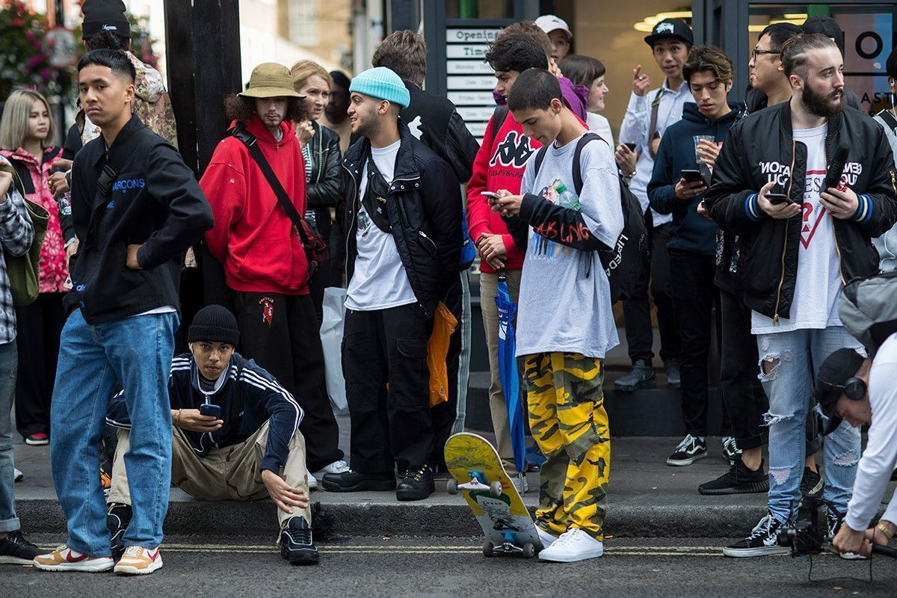
Alcance
Al realizar este proyecto pretendemos crear una comunidad, conocedora de la moda y sus últimas tendencias.

Slide 8
Impacto del Proyecto
En este proyecto, el impacto que se espera es que se genere un aumento de compras por medio de una página web (Sistema de informacion ) a nivel local ya que de acuerdo a las encuestas que se hicieron (se mostrarán en las próximas diapositivas) las cuales demostraron que las personas prefieren hacer sus compras presencialmente y no por medio de una pagina web brindándoles un servicio más rápido y confiable a la hora de hacer sus pedidos.

Slide 9
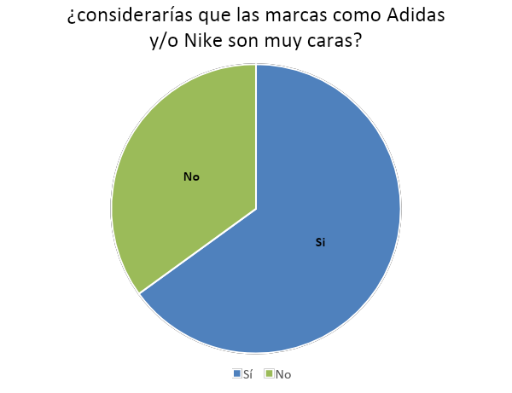
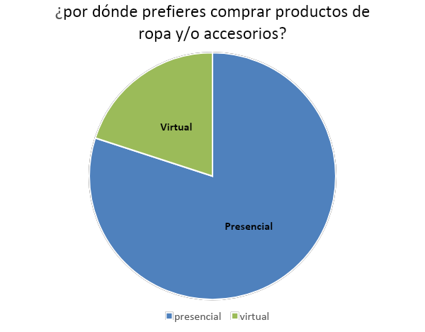
Factibilidad Técnica

Slide 10
Ingresos | Valor
Base para compra de unidades | 2.000.000
Unidades compradas | -2.000.000
ventas de unidades | 3.000.000$
Ganancias de las ventas | 1.000.000
 | Valor
Ventas de zapatos | 1.000.000
Ventas de ropa | 1.000.000
Ventas de accesorios | 1.000.000
Factibilidad Económico y Financiero
En base a esto se puede verificar que con un ingreso inicial de parte de nosotros se puede comenzar a ver que el proyecto Onfeet, puede ser sostenible gracias a/o dependiendo de sus ventas dia a dia para que funcione el proyecto.

Slide 11
Factibilidad Legal y Ética
- los usuarios que utilicen nuestro servicio web estará aceptando los términos y condiciones donde se tendrá una privacidad de cada persona al momento de hacer sus compras y/o sus datos personales bajo la cláusula de política de privacidad respecto del tratamie
nto y protección de los datos de carácter personal de los usuarios y clientes que puedan ser recabados por la navegación o c
ontratación de servicios a través de nuestro sitio web.
- administracion de contratos
- contrato de termino indefinido
- contratos comerciales

Slide 12
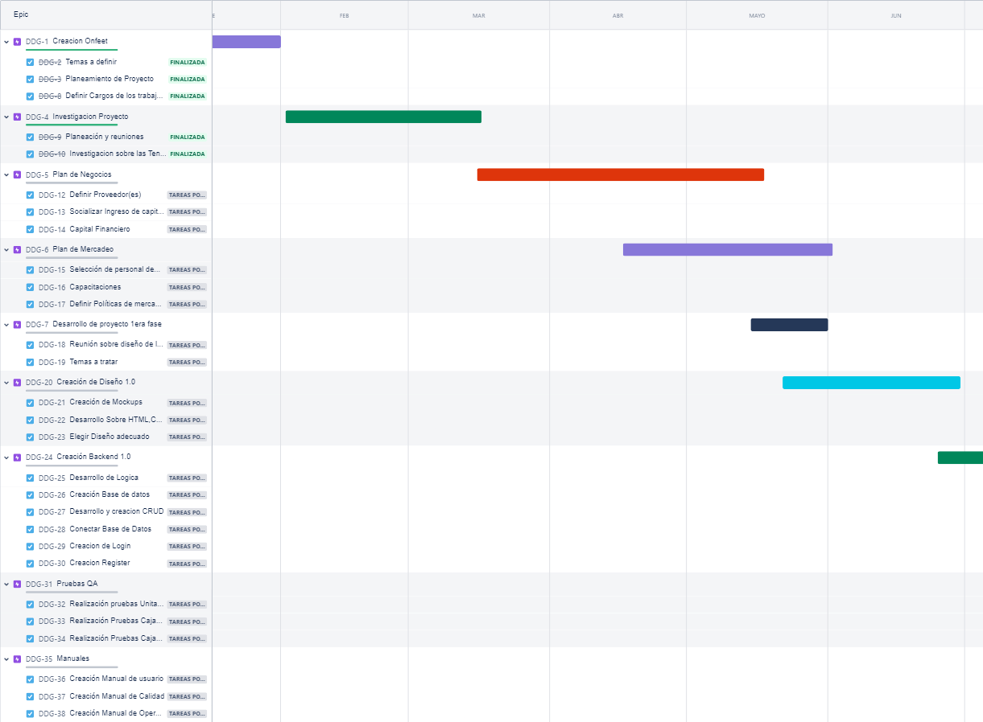
Cronograma de Actividades

Slide 13
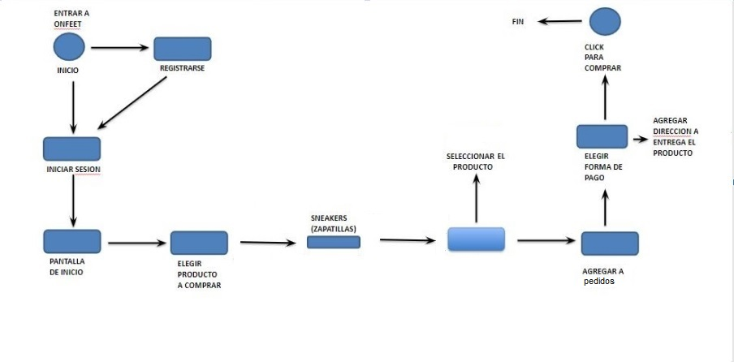
Diagrama de Procesos

Slide 14
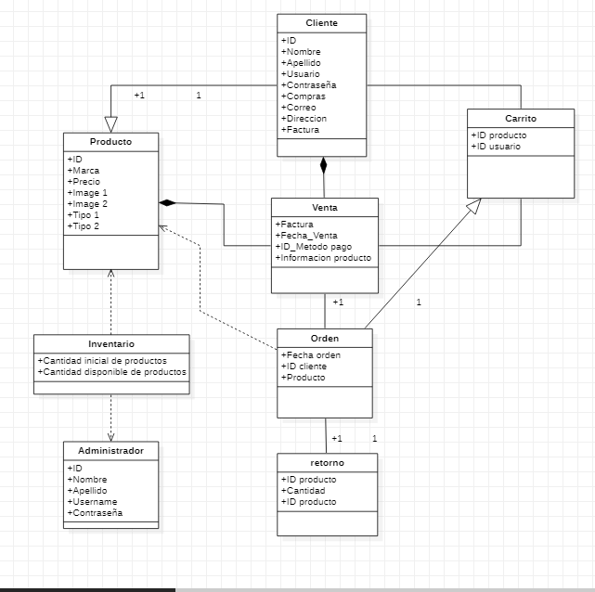
Diagrama de Clases

Slide 15
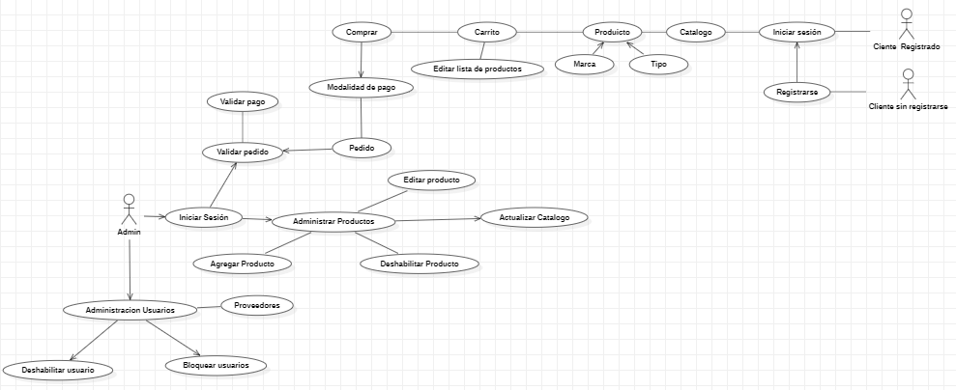
Diagrama de Casos de Usos

Slide 16
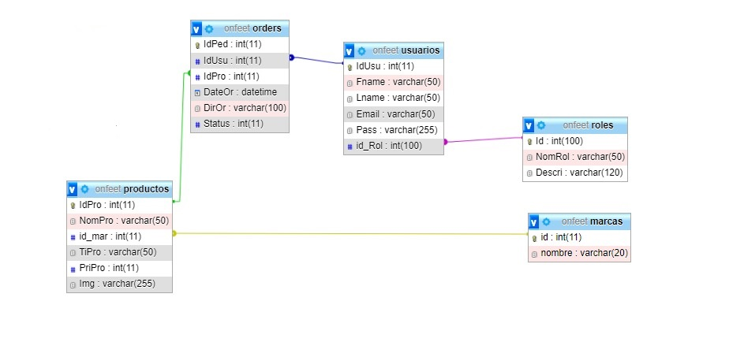
Diseño de Base de Datos

Slide 17
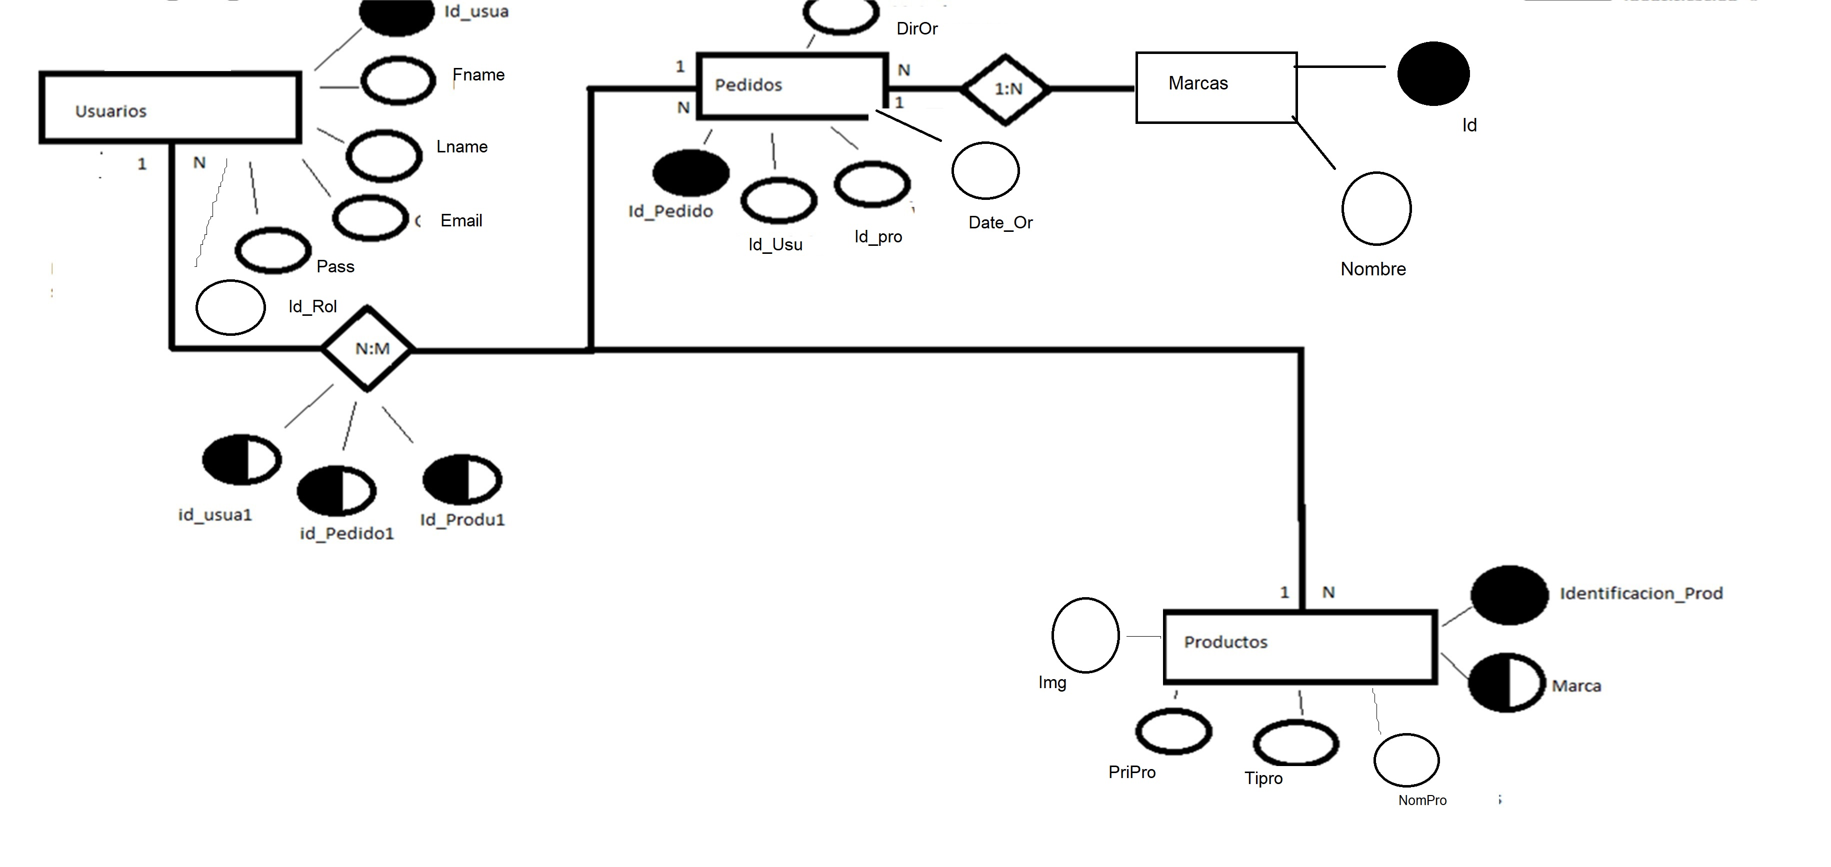
Modelo Entidad Relación

Slide 18
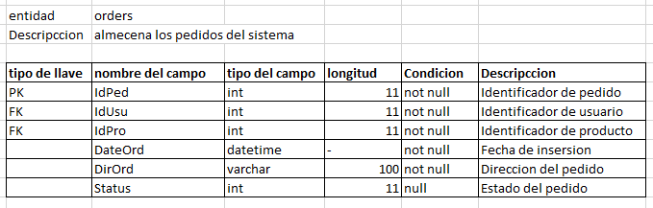
Diccionario de Datos

Slide 19
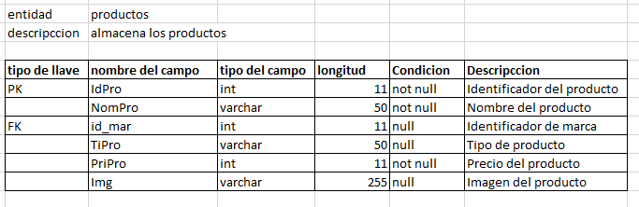
Diccionario de Datos

Slide 20
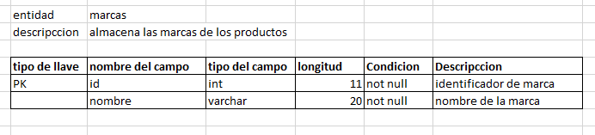
Diccionario de Datos

Slide 21
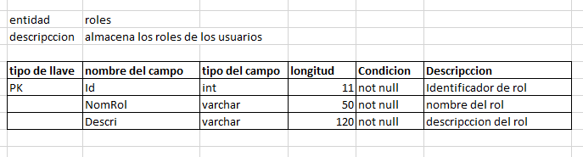
Diccionario de Datos

Slide 22
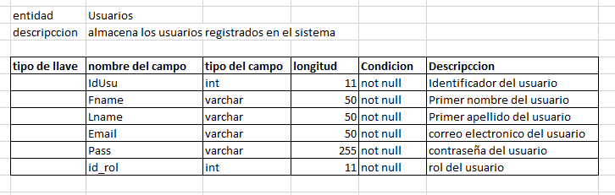
Diccionario de Datos

Slide 23
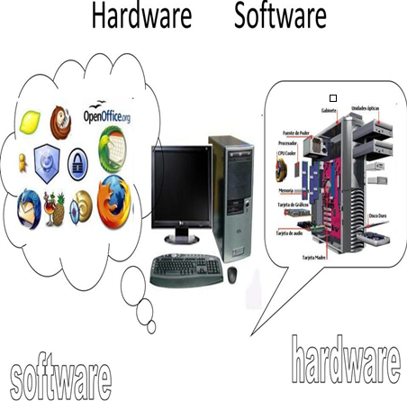
Especificaciones de Hardware
REQUISITOS DE HARDWARE
Procesador de 1,6 GHz o superior
1 GB (32 bits) o 2 GB (64 bits) de RAM (si se ejecuta en una máquina virtual, agregue 512 MB al host))
10 GB de espacio disponible en el disco duro
Unidad de disco duro de 5400 rpm
Tarjeta de vídeo compatible con DirectX 9 con una resolución de pantalla de 1024 x 768 o superior

Slide 24

Especificaciones de Software Pagina Web
Navegadores Recomendados
Chrome
Mozilla Firefox
Microsoft Edge
Brave

Slide 25
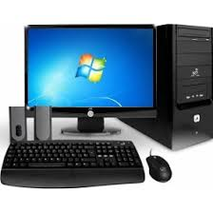
Especificaciones de Hardware
REQUISITOS DE HARDWARE
Los requisitos mínimos recomendadas son 256 MB de RAM para un sitio web de un único ordenador y 85 MB de almacenaje, El tamaño de instalación puede reducirse en unos 50Mb para una instalación de desarrollo, y en unos 26Mb para una instalación normal de usuario final.

Slide 26
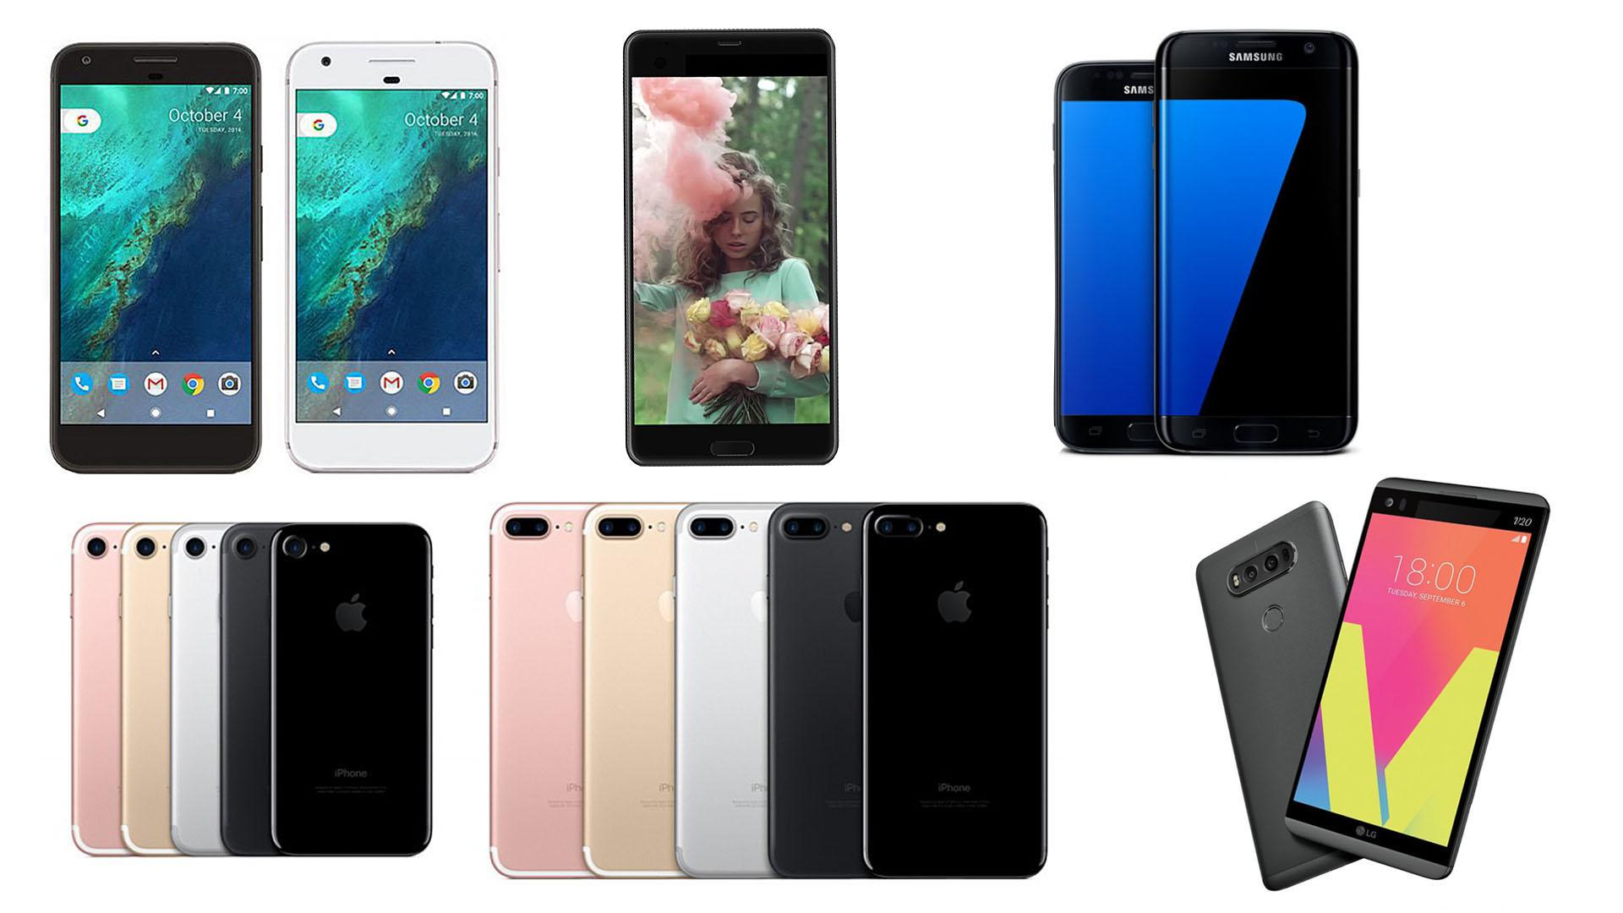
Que Necesita El Usuario Para Poder Acceder A Nuestro Sitio Web
Smartphone
Display amplio, microprocesador, Datos 20 Mbps superior o Wifi, Navegadores web (Chrome, Explorer, Opera, Firefox).

Slide 27
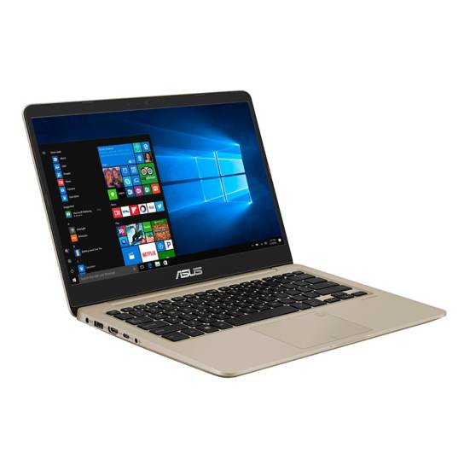
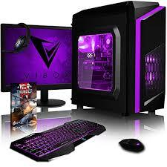
Que Necesita El Usuario Para Poder Acceder A Nuestro Sitio Web
Cualquier Producto Electrónico que
tenga conexión a algun navegador.

Slide 28
Requerimientos Funcionales
ID Requerimiento | RF02
Nombre del requerimiento | Registro de usuario
Características | El sistema debe permitir al usuario rellenar los campos requeridos con los datos solicitados
Descripción | El sistema permitirá registrarse al usuario teniendo en cuenta unos parámetros requeridos tales como; nombre, apellido, tipo de documento, numero de documento, email, usuario y contraseña.
Requerimiento no funcional | RNF02
Prioridad del requerimiento | Alta
ID Requerimiento | RF01
Nombre del requerimiento | Inicio sesión
Características | El sistema debe permitir al usuario identificarse con su información personal requerida.
Descripción | El sistema solicitará al usuario los datos requeridos que son; el usuario o el email y su contraseña, además de requerir un código de seguridad.
Requerimiento no funcional | RNF02
Prioridad del requerimiento | Alta
ID Requerimiento | RF03
Nombre del requerimiento | Conexión a internet
Características | El usuario tendrá como requisito tener acceso a internet
Descripción | El usuario deberá tener una conexión a internet para visualizar la página web
Requerimiento no funcional | RNF02
Prioridad del requerimiento | Alta
ID Requerimiento | RF04
Nombre del requerimiento | Dispositivos electrónicos
Características | Dispositivo electrónico con la capacidad de navegar por internet.
Descripción | Un dispositivo capaz de navegar por internet (celular, computador, Tablet, etc.) para poder acceder a la plataforma virtual.
Requerimiento no funcional | RNF02
Prioridad del requerimiento | Alto

Slide 29
Requerimientos No Funcionales
Identificación del requerimiento | RNF01
Nombre del requisito | Errores
características | Notificación de errores
Descripción del requerimiento | El sistema notificará los errores presentados en la plataforma
Prioridad del requerimiento | alta
Identificación del requerimiento | RNF3
Nombre del requisito | Mantenimiento
Características | Corregir errores
Descripción del requerimiento | Se hace referencia a la facilidad con la que el nuevo sistema puede ser modificado para corregir fallos, mejorar su funcionamiento u otros atributos o adaptarse a cambios en el entorno.
Prioridad del requerimiento | Alta
Identificación del requerimiento | RNF02
Nombre del requisito | Seguridad
características | Confidencialidad , integridad , disponibilidad
Descripción del requerimiento | La seguridad de un sistema no solo tiene en cuenta la garantía de su sistema sino, además, el ambiente en el que se usará el sistema.
Prioridad del requerimiento | alta
Identificación del requerimiento | RNF4
Nombre del requisito | Usabilidad
Características | Facilidad de Uso, flexibilidad, actitud
Descripción del requerimiento | Por usabilidad se hace referencia a la forma como el usuario final debe interactuar con el sistema.
Prioridad del requerimiento | Alta
Identificación del requerimiento | RNF5
Nombre del requisito | Cable de internet
Características | Acceder, usar
Descripción del requerimiento | hace referencia a la forma como el usuario puede acceder a la página web
Prioridad del requerimiento | Media

Slide 30
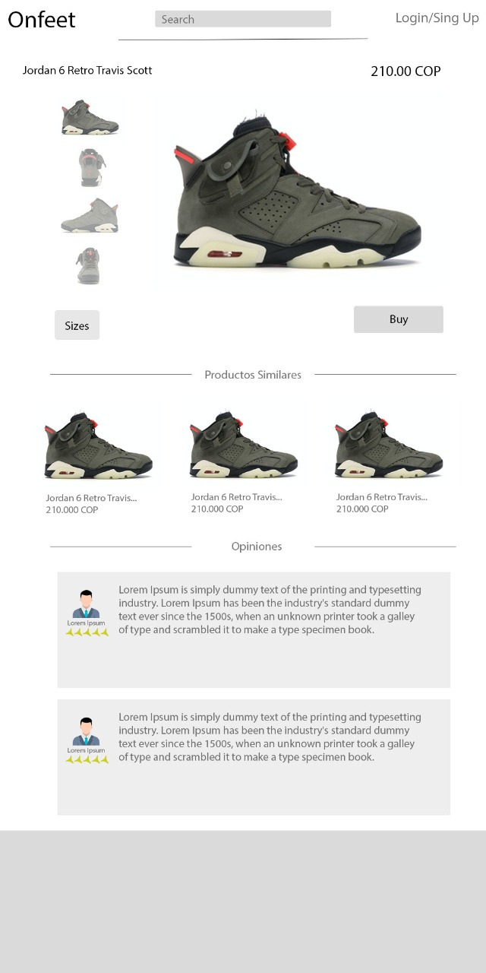
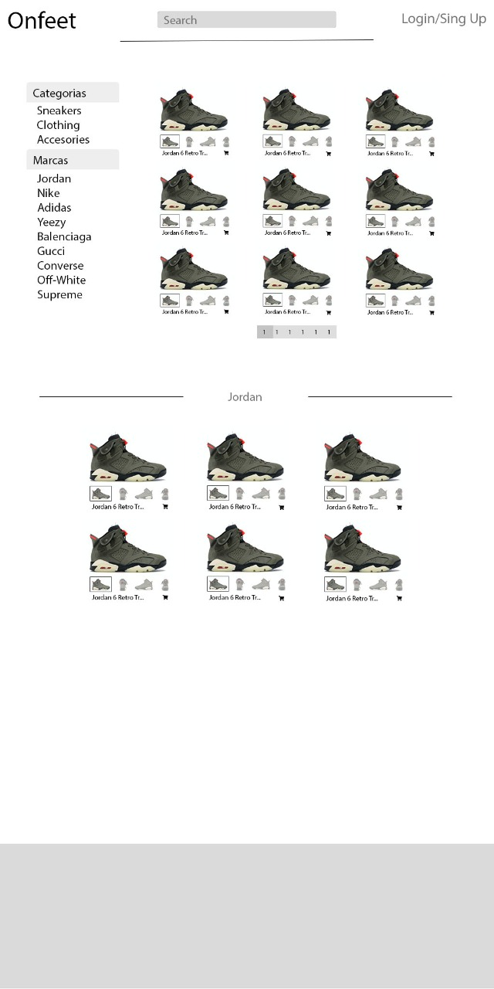
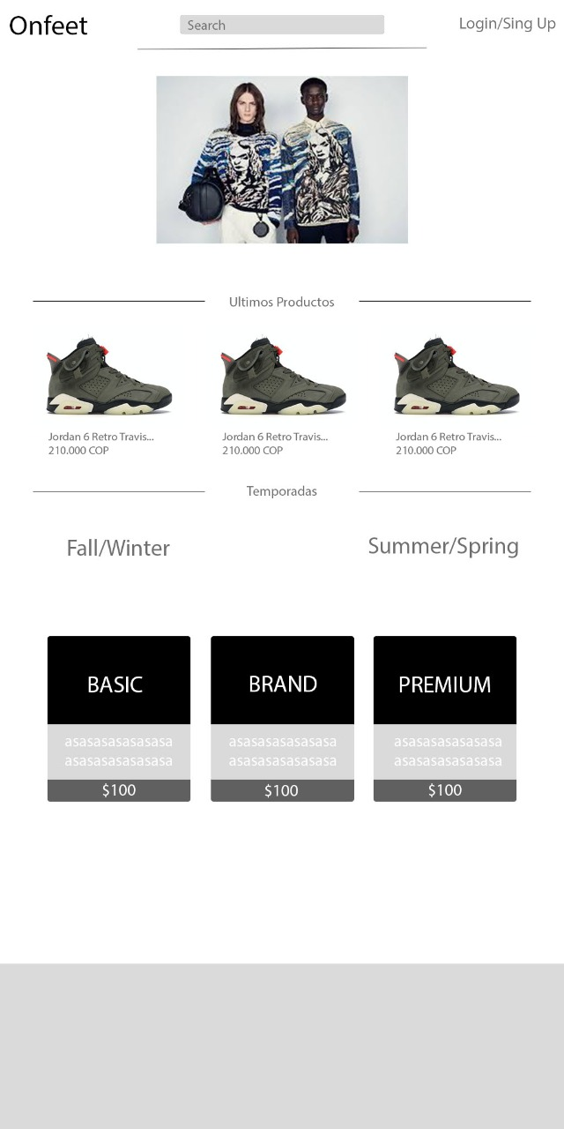
Mockups

Slide 31
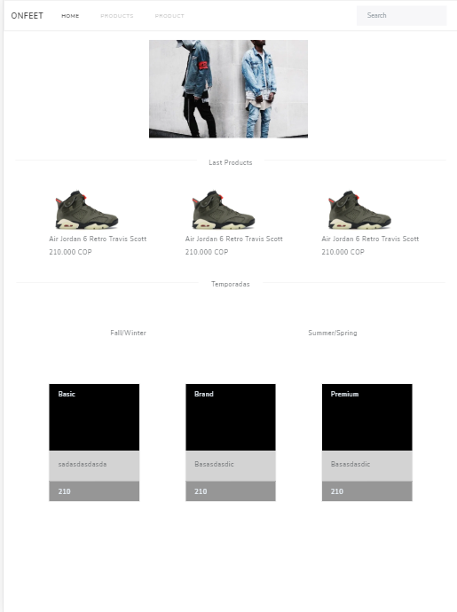
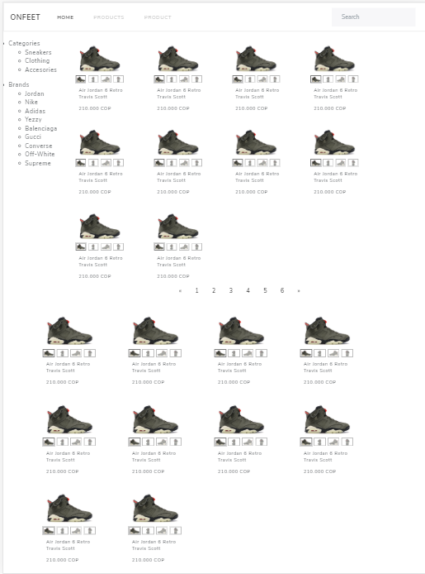

Slide 32
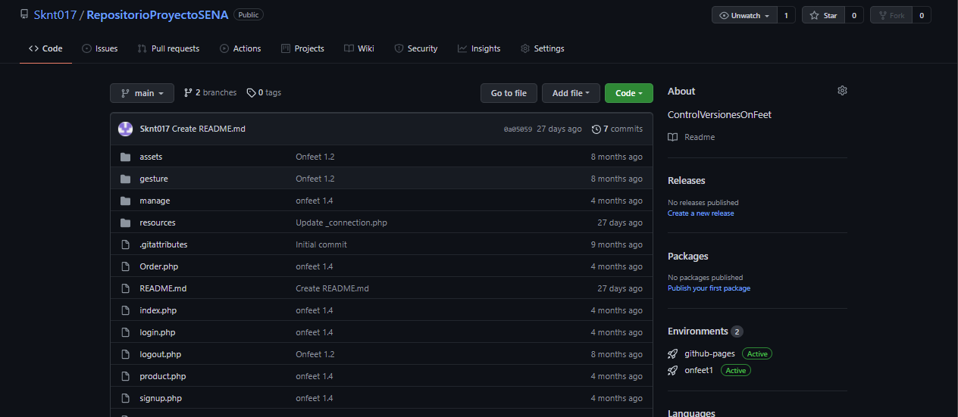
GitHub

Slide 33
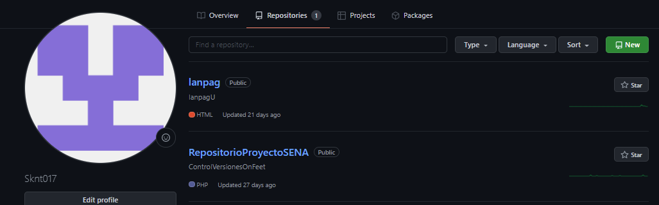
GitHub

Slide 34



GitHub

Slide 35


